Slide 1
REPORT ON THE IMPLEMENTATION OF RESOLUTION 02 AND RESOLUTION 35
A view from business

Slide 2
Introduction
Purpose of the report
Methodology
A mission in Resolution 02 assigned to VCCI
Comments from direct beneficiary objects
Perspective on the implementation of the Resolutions
PCI Data statistics
In-dept Interviews
Group Discussion

Slide 3
Resolution 02/NQ-CP in 2019
Context
Content
After 5 Resolution 19 from 2014 to 2018
Target ASEAN-4 was not achieved
Issued on the first working day of the Government in 2019
Improve indexes
Business conditions
Inspection of goods
E-payment and E-Government
Support startups
Notes:
Việt Nam xếp thứ 69, vẫn đứng sau Singapore (xếp thứ 2), Malaysia (xếp thứ 15), Thái Lan (xếp thứ 27) và Brunei (xếp thứ 55).
Có thể thấy là ngoài cá nhiệm vụ truyền thống thì tập trung nhiều vào chính phủ điện tử

Slide 4
Resolution 35/NQ-CP in 2016
Context
Content
New term of Government
Private sector development
Target of 1 million enterprises in 2020
10 principles of business environment
5 solutions
Notes:
Tập trung 10 nguyên tắc ạ, trong đó có những cái quan trọng như ổn định chính sách, cạnh tranh bình đẳng, chống tham nhũng…

Slide 5
Performance results

Slide 6
Overview
Vietnamese business environment is improved.
The improvements are uneven
Some sections improved very well
Some sections did not change

Slide 7
Notes:
Tiếp cận tín dụng và Nộp thuế có nhiều cải cách
Đăng ký tài sản, giải quyết phá sản ít cải cách

Slide 8
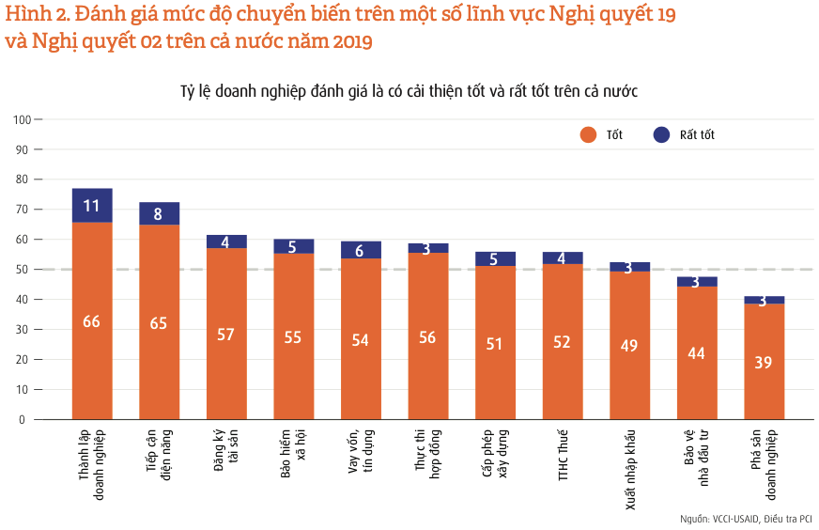

Slide 9
Starting a business
Percentage of businesses registering via new method (online, by post) grows from 12.5% to 17.4%
Room for improvement: connect, link or remove procedures
Business register
Public information
Make a seal and submit seal sample
Open bank account
VAT invoices
Business license tax
Register use of labor
Register Social Insurance

Slide 10
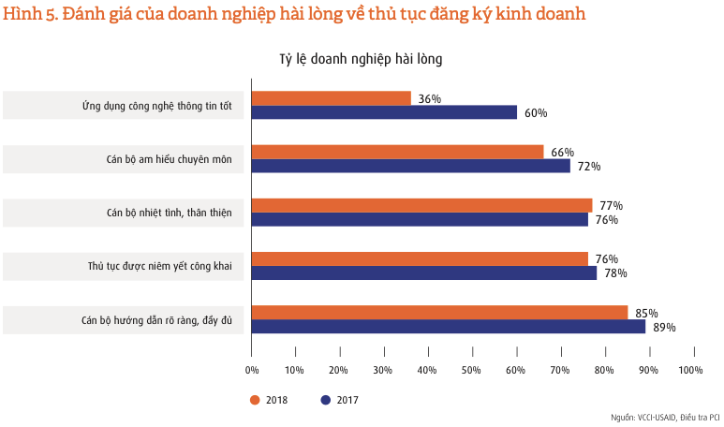
Notes:
Khác biệt lớn nhất nằm ở đánh giá về ứng dụng công nghệ thông tin tốt, giảm từ 60 xuống 36%

Slide 11
Good practice – Business register in Hanoi
Before 2018, Hanoi is one of the worst provinces in business register. In 2017, Hanoi ranked 62/63 provinces.
In 2017, solutions:
Reduce from 3 days to 2 days
Public informantion for business
Cooperate with banks to open bank account for business
Make seal, upload seal sample and sent the seal to business
No fee
Online register
Notes:
Hà Nội thay đổi mạnh

Slide 12
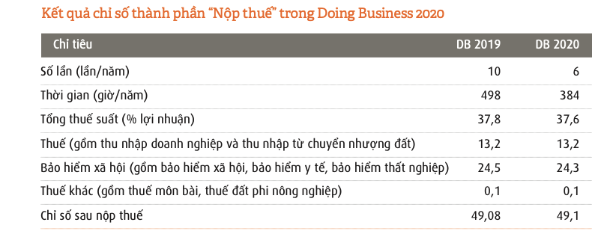
Paying Tax
The most improved sections in Doing Business
Paying tax time (hours per year)
Reduce from 498 hours to 384 hours
Still higher than Pacific Asian countries (173 hours)

Slide 13
E-tax
98.4% of businesses declare tax online
Businesses satisfied with e-tax:
98% of businesses satisfied due to saving time
97% of businesses satisfied due to ease
3% of businesses unstisfied due to lags and cost of digital service
77% of businesses want to use e-invoice
70% of businesses are ready to use e-invoice
Notes:
Ứng dụng công nghệ thông tin là điểm sáng của ngành thuế

Slide 14
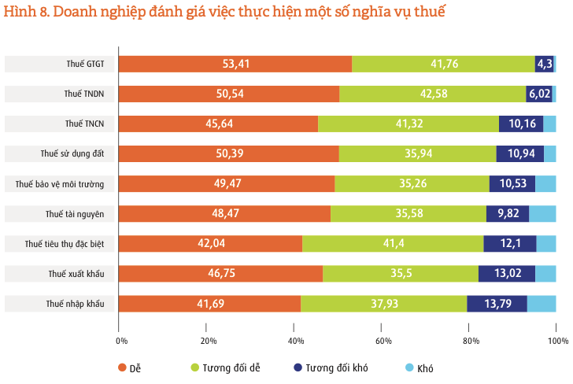
Notes:
Nói lướt thôi ạ

Slide 15
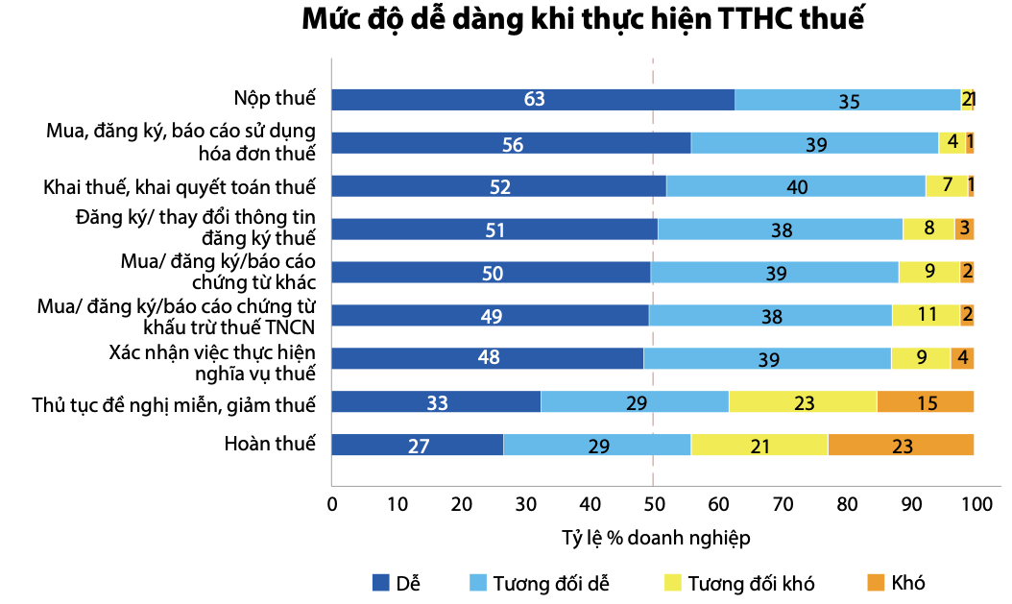
Notes:
Anh chỉ cần nói cái đầu và 2 cái cuối. Lướt thôi ạ

Slide 16
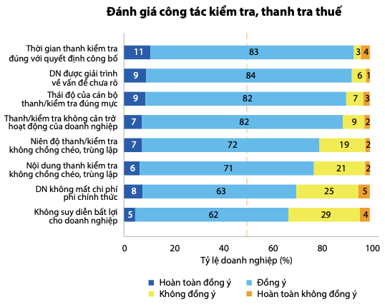
Notes:
Anh nhấn vào 2 cái cuối.

Slide 17
Construction permits
Hanoi and HCMC are in the most difficult provinces to get construction permits
Average times to submit documents: 3 times for each procedure
63% of businesses have to get fire fighting certification
30% of businesses having trouble to get fire fighting certification
Cannot connect between construction and fire fighting procedures
Notes:
Năm ngoái đã báo cáo là có triển vọng liên thông thủ tục xây dựng và PCCC, nhưng năm nay bế tắc.
Số lần đi lại trung bình để nộp hồ sơ là 3, công trình càng lớn thì số lần càng nhiều. Đối với công trình lớn là 5 lần.

Slide 18
Getting credit
Notes:
LTiếp cận vốn vẫn là khó khăn lớn thứ hai đối với các doanh nghiệp, sau tìm kiếm khách hàng.
Cản trở lớn nhất là điều kiện vay vốn phải có tài sản thế chấp (86% doanh nghiệp đồng ý). 39% doanh nghiệp cho biết tình trạng bồi dưỡng cho cán bộ ngân hàng để vay được vốn là phổ biến.

Slide 19
Registering property and land management
Notes:
Nhấn mạnh là thủ tục hành chính thì tốt lên mà công khai thông tin lại xấu đi.

Slide 20
Judicial reform, enforcing contract and resolving insolvency
Notes:
Sau 5 năm giảm liên tục (từ 60% năm 2013 xuống 36% năm 2017) thì năm vừa qua, tỷ lệ doanh nghiệp sẵn sàng khởi kiện ra toà án khi có tranh chấp đã tăng trở lại, lên mức 45% năm 2018.
Tác động lớn nhất là công khai bản án.

Slide 21
Judicial reform
Percentage of businesses ready to take legal action when being in a dispute
Highest: Lào Cai (60%), Trà Vinh (55%), Đắc Lắc (55%), Đồng Nai (54%), Quảng Trị (53%), Sơn La (52%)
Lowest: Kon Tum (35%), TPHCM (36%), Thái Bình (36%), An Giang (38%), Hải Phòng (38%) và Hà Nội (38%)
Notes:
Hà Nội và TPHCM trong nhóm các tỉnh mà DN ngại khởi kiện nhất.

Slide 22
Compliance costs
Compliance cost of businesses is decreasing
Percentage of businesses spending over 10% of time to understand and comply with regulations decreases
Paper work is considered more simple
Officials are more effective and friendly
Businesses still have to submit documents many times
Notes:
Thủ tục giấy tờ đơn giản hơn
Cán bộ nhà nước làm việc hiệu quả hơn
Lãnh đạo doanh nghiệp giảm thời gian để tìm hiểu và thực hiện các thủ tục hành chính
Duy chỉ có vấn đề doanh nghiệp phải đi lại nhiều lần để làm thủ tục hành chính có dấu hiệu xấu đi

Slide 23
Business view on cost of administrative procedures
Notes:
Thủ tục giấy tờ đơn giản hơn
Cán bộ nhà nước làm việc hiệu quả hơn
Lãnh đạo doanh nghiệp giảm thời gian để tìm hiểu và thực hiện các thủ tục hành chính
Duy chỉ có vấn đề doanh nghiệp phải đi lại nhiều lần để làm thủ tục hành chính có dấu hiệu xấu đi

Slide 24
Anti-corruption
Notes:
Tỷ lệ DN phải trả thêm các khoản không chính thức giảm
Tỷ lệ DN phải chi hơn 10% doanh thu cho chi phí không chính thức cũng giảm
Tỷ lệ DN cho rằng chi phí không chính thức ở mức chấp nhận được tăng nhẹ.
Tuy nhiên, hiện tượng nhũng nhiễu khi làm thủ tục hành chính lại không có chuyển biến.
Nói cách khác thì cảm nhận tham nhũng nói chung của doanh nghiệp là chuyển biến tích cực. Riêng tham nhũng vặt khi làm thủ tục hành chính vẫn chưa có chuyển biến.

Slide 25
Infrastructure index and getting electricity
Notes:
Nhìn chung, tỷ lệ doanh nghiệp hài lòng về cơ sở hạ tầng của Việt Nam tăng nhẹ và liên tục trong nhiều năm qua.
Tuy nhiên, hạ tầng giao thông và khu công nghiệp vẫn được đánh giá là chưa đáp ứng được nhu cầu của một nửa số doanh nghiệp.

Slide 26
Business licenses
Notes:
Đây là hình quan trọng. Anh Tuấn nói sâu về mảng này.
Tỷ lệ 48% DN phải xin giấy phép con vẫn quá nhiều. Cần phải cắt giảm hơn nữa khi cắt giảm Danh mục Phụ lục 4.

Slide 27
Reduction of business licenses
It is not easy to reduce business licenses in Appendix IV of the Investment Law
Vague provisions in law lead to difficulty when detailing in decree
Business licenses in law are not reduced as much as in decree
Notes:
Luật quy định chung chung như phải có trang thiết bị phù hợp, có nhân sự đủ trình độ, rồi giao Chính phủ quy định chi tiết. Đến khi Chính phủ làm Nghị định thì buộc phải vẽ ra điều kiện chứ không thể bỏ đi được.

Slide 28
Inspection of goods
Till 6/2019, there are 20 lists of inspected goods published (with HS code) over 53 lists
Number of inspected goods reduced from 82.698 to 70.087
Difficulties
MOH’s procedures are considered most difficult
Risk management
Drafting Circular on risk management in custom service
Few goods are applied risk management principle at very simple level
Inspection at the market insteed of at the border
Very few goods
Goods in labor safety
Notes:
Quản lý rủi ro ở mức đơn giản ví dụ: kiểm tra 3 lô, 5 lô liên tiếp mà đạt thì được miễn kiểm tra trong 1-2 năm. Đây là hình thức quản lý rủi ro hết sức thô sơ. Tiêu chí đánh giá rất đơn giản là dựa trên số lần đạt của lô trước đó. Đúng ra thì phải dùng tiêu chí phức tạp hơn, như khối lượng lô hàng, lịch sử tuân thủ của loại mặt hàng, của nước xuất khẩu,… và nhiều thông tin khác.

Slide 29
Inspection of goods (next)
Nomination of certifying organizations
There are more certifying organizations nominated
Still monopoly
Ceritifications are not recognized
No certifying organizations for some new technical standard.
Technical standards
Still inspecting without technical stardards
Decree 85/2019/NĐ-CP
No more inspecting without technical standard since 30/6/2020
Overwhelming new technical standards?
Notes:
Độc quyền ở lĩnh vực Thuốc BVTV vì ở miền bắc chỉ có 1 đơn vị (là trung tâm 1 của Cục), trong Nam có 2 đơn vị (là Trung tâm 2 của Cục và Quatest 3).
Không công nhận kết quả kiểm định là lĩnh vực PCCC: chỉ coi kết quả kiểm định là tham khảo
Áp dụng QCKT mới mà chưa chỉ định là keo dán gỗ. Đến ngày hàng về cảng rồi, hỏi loạn lên Bộ thì Bộ Nông nghiệp mới chỉ định cấp tốc.
Không có QCKT mà kiểm tra là hàng an toàn lao động, như hồm trước có nói

Slide 30
Connect to Vietnam Single Window (VNSW)
15/10/2019
184 procedures connected
2.56 million applications
33.200 businesses
26 more connected procedures in 2019, target 61 procedures
Most businesses still have to submit hard copies, not fullly digital
40% of businesses complain that the VNSW often lag, deny access, be slow, not widely compatible

Slide 31
E-payment
Drafting Decree on non-cash payment
Issues QR code for e-payment
MOF did not guide how to pay fee to e-payment service
Notes:
Nguy cơ chung là chậm so với kế hoạch của CP.

Slide 32
Online service
17 ministries have online service gates
Notes:
Nhóm nghiên cứu truy cập vào Cổng dịch vụ công trực tuyến của 17 Bộ và 63 tỉnh thành để khảo sát thông tin
Thời điểm cuối tháng 11/2019

Slide 33
Online applications
8/17 ministries publish the numbers of online applications
MoC and MoST have most online applications
A few online applications in other ministries: MoC (0 application), MoJ (0 application), MoFA (1 application), MoH (2 applications), MPI (9 applications), MoT (14 applications)
A third of provinces publish the numbers of online applications
Quảng Ninh has the most online applications, 31,65%
Very few online applications: Phú Thọ (5 applications), Hưng Yên (0,21%), Lâm Đồng (0,28%), Trà Vinh (0,59%), Hải Dương (0,61%), Hoà Bình (0,74%), Bình Định (0,91%), Tiền Giang (0,95%).
Notes:
BTTTT thì dễ hiểu vì sao nhiều thủ tục trực tuyến
BKHCN thì thủ tục về Sở hữu trí tuệ do có các đơn vị đại diện cho khách hàng
Khen

Slide 34
Online applications
Questions:
The systems are not good enough for businesses?
Why did not assess people’s needs before design the systems?
E-government is necessary, however:
Must assess people’s needs before investment
Make it friendly, easy to use
Force businesses apply online
Notes:
Vấn đề này cần có nghiên cứu sâu hơn. Chủ trương là cần, nhưng đi vào thực tiễn có thể gây lãng phí.

Slide 35
Support startups
Vietnam Nations Innovation Center NIC
Approved by the Prime Minister
Under paper work for construction
Sandbox regulation for Fintech
Submited to the Prime Minister
Draft a new Decree
Startups Center and Network
Submited to the Prime Minister

Slide 36
Target 1 million enterprises in 2020
Growth rate 2015 – 2018: 17,3% each year
At this rate, there are 984.000 enterprises on 31/12/2020
Provinces’ commitments:
40/63 provinces commited with VCCI
At this rate, 27/40 provinces will fulfill their commitments, 13/40 will not.
Highest growth rate: Bắc Giang (39%), Đồng Nai (32%), Vĩnh Phúc (30%), Bắc Ninh (30%), Hải Phòng (30%)
Lowest growth rate: Điện Biên (6%), Quảng Trị (8%), Phú Yên (8%), Kon Tum (9%).
Notes:
Anh tập trung khen Bắc Giang, họ cam kết cao nhất nhưng cũng là tỉnh có kết quả tốt nhất.

Slide 37
Stablization of policies
Notes:
Slide quan trọng. Anh Tuấn nói sâu
Tỷ lệ doanh nghiệp cho biết họ luôn luôn hoặc thường xuyên dự đoán được thay đổi chính sách giảm từ mức 16% trong năm 2014 xuống còn 5% trong năm 2018. Trong khi đó, tỷ lệ doanh nghiệp không bao giờ hoặc hiếm khi dự đoán được nội dung chính sách tăng từ mức 42% trong năm 2014 lên mức 67% trong năm 2018. Sự suy giảm khả năng dự đoán chính sách này là xu hướng nhất quán trong 5 năm qua.

Slide 38
Stablization of policies

Slide 39
Fair competition with SOEs
Notes:
Cạnh tranh bình đẳng với DNNN được cải thiện, trừ vấn đề đất đai

Slide 40
Fair competition with FDI
Notes:
Cạnh tranh bình đẳng với DN FDI cũng được cải thiện.

Slide 41
Fair competition with big companies and backyard companies
Notes:
Vấn đề cạnh tranh bất bình đẳng với doanh nghiệp sân sau đang là vấn đề nghiêm trọng nhất.

Slide 42
Dialog with businesses
Notes:
Tổ chức đối thoại, giải quyết vướng mắc cho doanh nghiệp: tỷ lệ doanh nghiệp hài lòng về hoạt động tổ chức đối thoại, giải quyết vướng mắc cho doanh nghiệp có tăng nhưng ở mức rất khiêm tốn.

Slide 43
Inspection of enterprises
Notes:
Slide quan trọng. Anh Tuấn nói kỹ về Chỉ thị 20.
Công tác thanh kiểm tra: tỷ lệ doanh nghiệp bị thanh kiểm tra từ 2 lần trở lên trong năm giảm mạnh từ mức 40% xuống mức 19%. Tỷ lệ doanh nghiệp cho biết nội dung thanh kiểm tra có trùng lặp cũng giảm từ 14% xuống còn 11%.

Slide 44
Inspection of enterprises
Notes:
Slide này cũng quan trọng

Slide 45
Thank you.
Phòng Thương mại và Công nghiệp Việt Nam
Ban Pháp chế
Số 9 Đào Duy Anh, Đống Đa, Hà Nội
Điện thoại: (024) 35770632 Fax: (024) 3577 1459
Email: xdphapluat@vcci.com.vn, xdphapluat.vcci@gmail.com
www.vcci.com.vn / www.vibonline.com.vn

